Slide 1
A klasszicizmus viseletei
Készítette:
Csiszár Csenge
Tengler Johanna
Sütő Zsófia

Slide 2
18. század második fele – 19. század eleje
Stílustörténeti korszak, korstílus, művészeti irányzat
Neve a latin „classis” (=osztály) szóból ered
Az ókori görög és római kultúra művészetét
követi, tiszteli

Slide 3
Klasszicista viseletek
2 nemzet határozza meg:
  Angolok (polgári értékrend)
  Franciák (nemzeti öntudat)
Textilipar fejlődése miatt megjelennek a készen kapható ruhák!

Slide 4
Hölgy viseletek
  Angol viseletek
    Hajtásokkal díszített szoknyák
    Abroncs helyett fenékpárna
    „Lovaglókabát forma”
  Francia viseletek
    Díszítés nélküli ruhaderék
    Bő parasztszoknya
    Kötény és kendő használata

Slide 5
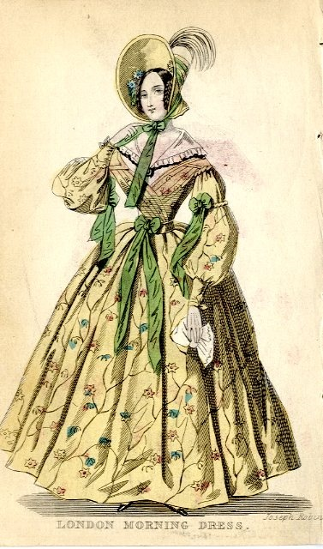
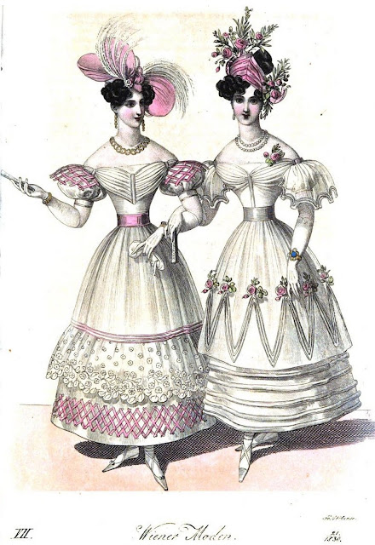
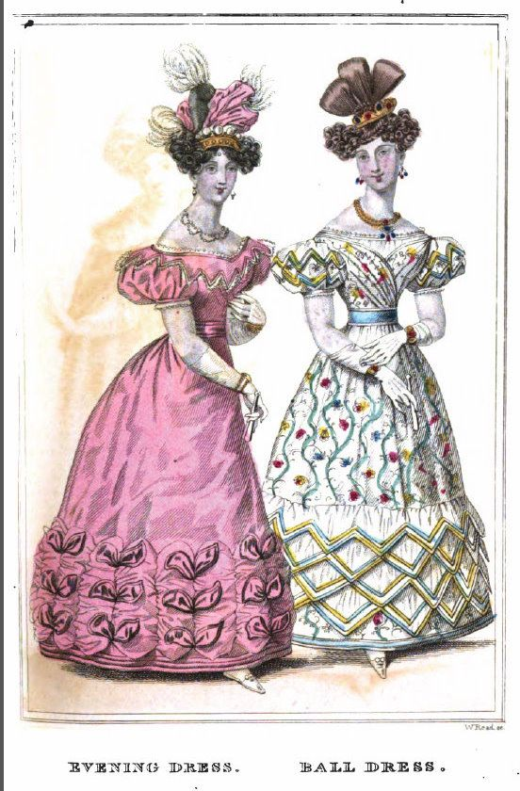

Slide 6
Férfi viseletek
    Angol viseletek
      Legjellemzőbb a frakk volt
      Magas állógallér kihajtóbal
      Térdnadrág
      Nyaksál
      Szabó ing
    Francia viseletek
      Bokáig érő matróznadrág
      Nyitott ing
      A városiak posztóból készült frakkot viseltek
      Nemzeti színű kokárda

Slide 7
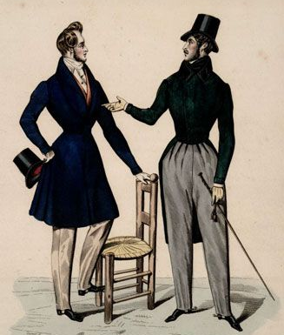
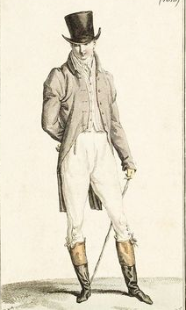
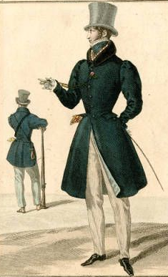

Slide 8
Hajviseletek
Fejtetőre rendezett, fonott, loknis frizurák
Kedvelt hajviselet volt a konty
Gyöngyökkel, virágokkal díszítik
Városiak díszes kalapokat hordanak
Férfiak „dinnyekalapot”, ünnepi alkalmakra cilindert húztak

Slide 9
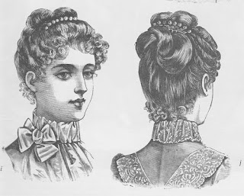

Slide 10
Köszönjük a figyelmet!

